Slide 1


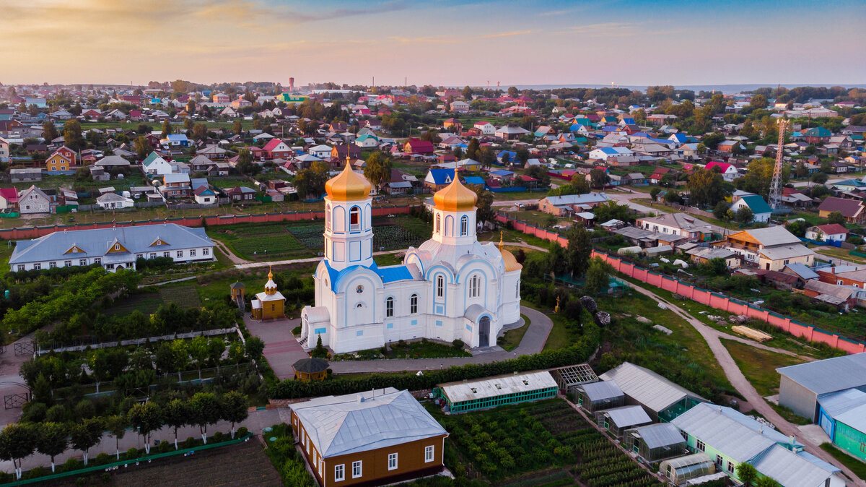
Новосибирская область
ИНВЕСТИЦИОННЫЙ ПРОФИЛЬ КОЛЫВАНСКОГО РАЙОНА
@ МАТЕРИАЛ ПОДГОТОВЛЕН ПРОЕКТНЫМ ОФИСОМ (Администрация Колыванского района )
ССЫЛКА НА ИНСТРУКЦИЮ

Slide 2







преимущества
ПРЕИМУЩЕСТВА
Колыванского района
Потенциал для развития агропромышленного комплекса.
В районе широко развито животноводство и растениеводство
ТРАНСПОРТНАЯ
ДОСТУПНОСТЬ
Все поселения района имеют развитые автотранспортные связи с районным центром
Удачное географическое расположение
Расстояние до областного центра — менее 50 км.
БОГАТОЕ ИСТОРИКО-КУЛЬТУРНОЕ НАСЛЕДИЕ
ВХОЖДЕНИЕ КОЛЫВАНСКОГО
РАЙОНА В АГЛОМЕРАЦИЮ НОВОСИБИРСКА
ПРИРОДНЫЕ РЕСУРСЫ
Район богат водными ресурсами
СОЦИАЛЬНАЯ ИНФРАСТРУКТУРА - ОБРАЗОВАНИЕ
Особое внимание уделяется дошкольному образованию, вклады в раннее детское развитие
ИНВЕСТИЦИОННЫЙ ПРОФИЛЬ (Колыванский район)

Slide 3
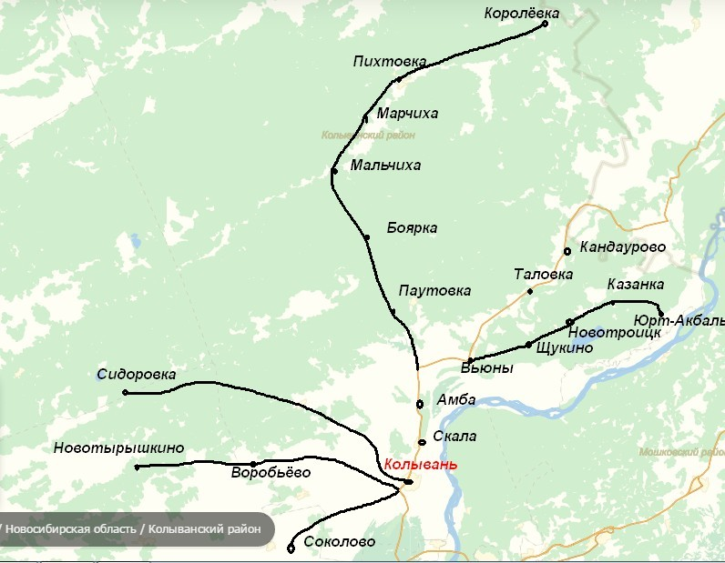


общая характеристика
ОБЩАЯ ХАРАКТЕРИСТИКА
Колыванского района
28,5
тыс. чел
16,2
тыс. чел
численность населения района, 2025 г.
население р.п. Колывань, 2025 г.
12,3
тыс. чел
население поселков
транспортная доступность округа
Пассажирские перевозки в районе осуществляют ООО «Колыванское АТП» и автопарки такси индивидуальных предпринимателей.
автотранспорт
эффекты от строительства
В Колыванской ЦРБ по национальному проекту завершается реконструкция: построена новая поликлиника, ведётся строительство хирургического корпуса. В поликлинике остаются последние работы — устранение замечаний и установка оборудования.
ИНВЕСТИЦИОННЫЙ ПРОФИЛЬ (Колыванский район)
ССЫЛКА НА ИНСТРУКЦИЮ

Slide 4
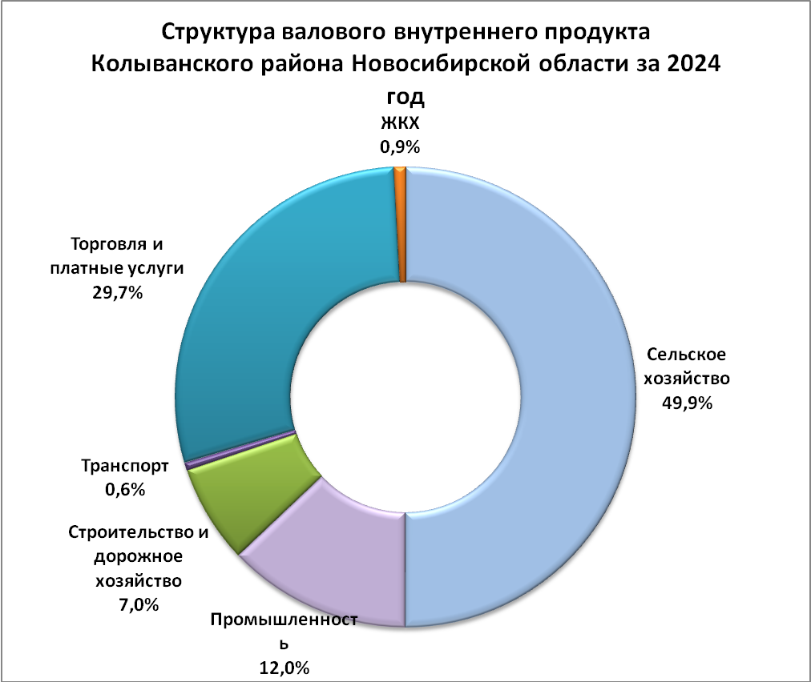
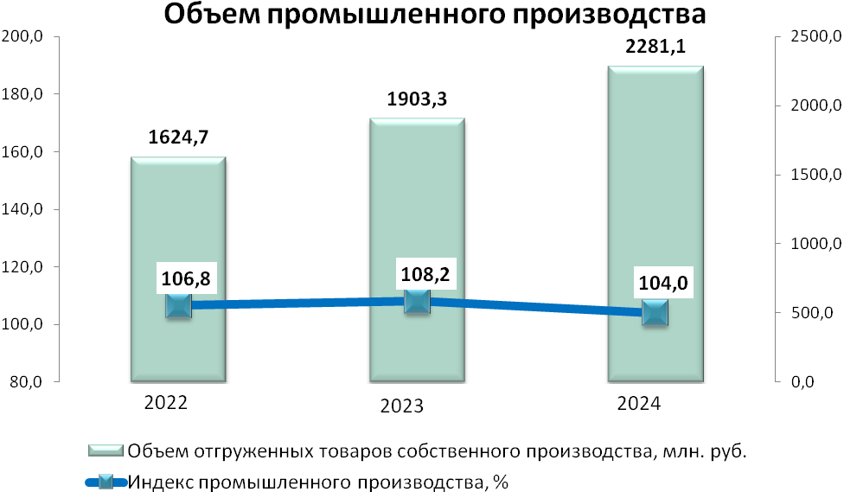
социально-экономические показатели
СОЦИАЛЬНО-ЭКОНОМИЧЕСКИЕ ПОКАЗАТЕЛИ
Колыванского района
ИНВЕСТИЦИОННЫЙ ПРОФИЛЬ (Колыванский район)
ССЫЛКА НА ИНСТРУКЦИЮ

Slide 5


занятость и доходы населения
ЗАНЯТОСТЬ И ДОХОДЫ НАСЕЛЕНИЯ
СРЕДНЕМЕСЯЧНАЯ ЗАРАБОТНАЯ ПЛАТА РАБОТНИКОВ
5,3%
1373
чел.
регистрируемая безработица
безработные граждане*
показатели по (Колыванскому району)
на 01.09.2025
показатели по (Колыванскому району)
на 01.09.2023
*Нетрудоустроенные граждане на 01.01.2023
ИНВЕСТИЦИОННЫЙ ПРОФИЛЬ (Колыванский район)

Slide 6






ресурсная база
РЕСУРСНАЯ БАЗА
КЛИМАТ
РЕЛЬЕФ
континентальный
В геоморфологическом отношении Колыванский район довольно сложен, он охватывает следующие геоморфологические районы:
Васюганское плато;
Приобское плато;
Эрозионно-аккумулятивную низменную равнину;
Долину Оби.
средняя температура:
в январе -22℃, в июле + 21℃
в среднем по году
10 дней в месяц идёт дождь
ПРИРОДНЫЕ РЕСУРСЫ И ПОЛЕЗНЫЕ ИСКОПАЕМЫЕ
ЗЕМЛИ
общая площадь 1057271 га
Район богат полезными ископаемыми. На его территории расположены месторождения суглинков кирпичных, материалов, песков строительных, камней строительных, сапропеля, торфа.
земли с/х назначения
38,2%
водного фонда
1,2%.
земли лесного фонда
53,5%
ИНВЕСТИЦИОННЫЙ ПРОФИЛЬ (Колыванский район)

Slide 7




социальная инфраструктура
СОЦИАЛЬНАЯ ИНФРАСТРУКТУРА
ОБРАЗОВАНИЕ
ЗДРАВОХРАНЕНИЕ
СПОРТ
КУЛЬТУРА И ИСКУССТВО
На территории Колыванского района осуществляют деятельность 14 муниципальных средних общеобразовательных школ, 3 основных школы, 9 детских садов, вечерняя (сменная) общеобразовательная школа, школа-интернат для детей с ограниченными возможностями здоровья, 2 учреждения дополнительного образования - Дом детского творчества и Детско-юношеская спортивная школа.
На территории района создано и действует 16 учреждений культуры со статусом юридических лиц, в которые входят 52 сетевые единицы, в том числе: 1 МКУ «Центр развития культуры Колыванского района Новосибирской области», 27 домов культуры и клубов, 1 музей, 21 библиотека, 2 детские школы искусств», 1 этнографический комплекс «Усадьба чатского татарина», 1 дом ремесел «Слобода».
Медицинскую помощь жителям района оказывает Государственное бюджетное учреждение здравоохранения Новосибирской области «Колыванская центральная районная больница», в состав которой входят - районная больница, участковая больница, 11 фельдшерско-акушерских пунктов, 4 врачебных амбулатории. Имеется поликлиническое и другие отделения.
На территории района действуют 67 спортивных сооружения, в том числе 23 спортивных зала, 40 плоскостных сооружений, стадион «Старт» и лыжная база «Красная горка».
ИНВЕСТИЦИОННЫЙ ПРОФИЛЬ (Колыванский район)

Slide 8
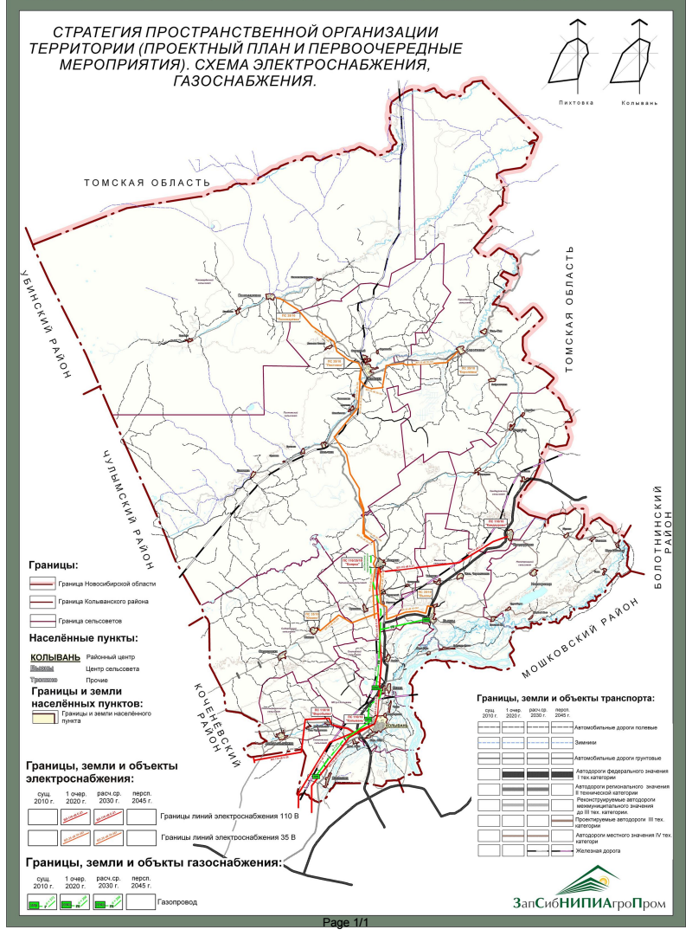
оценка услуг по жизнеобеспечению
ОЦЕНКА УСЛУГ ПО ЖИЗНЕОБЕСПЕЧЕНИЮ
ВЫВОДЫ
хорошее качество услуг водоснабжения
ИНВЕСТИЦИОННЫЙ ПРОФИЛЬ (Колыванский район)

Slide 9
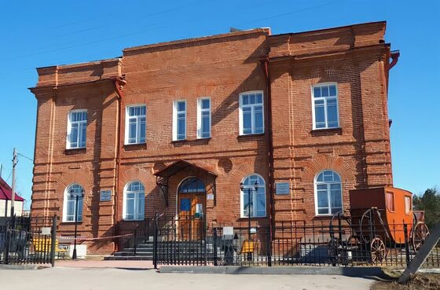
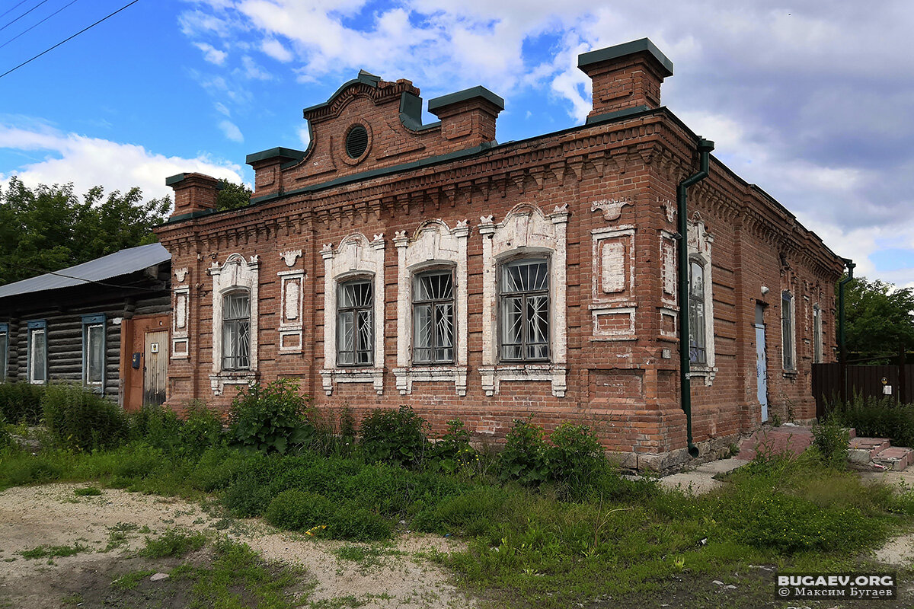
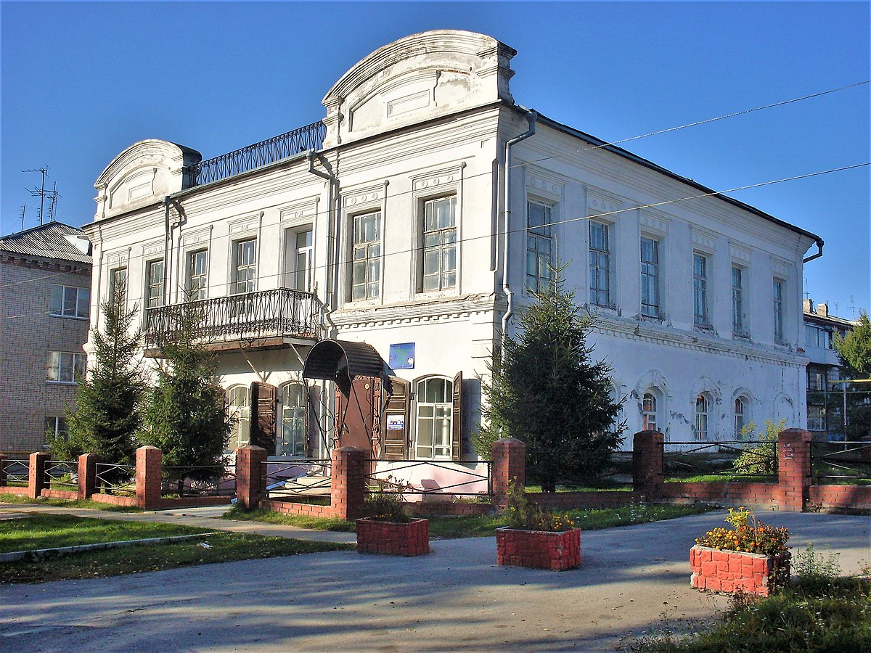
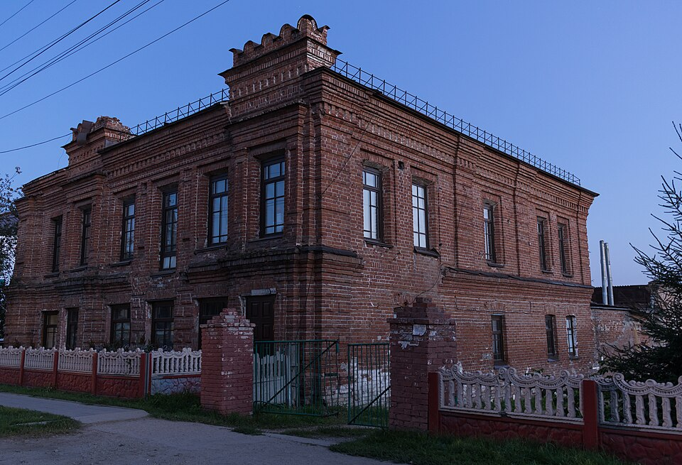

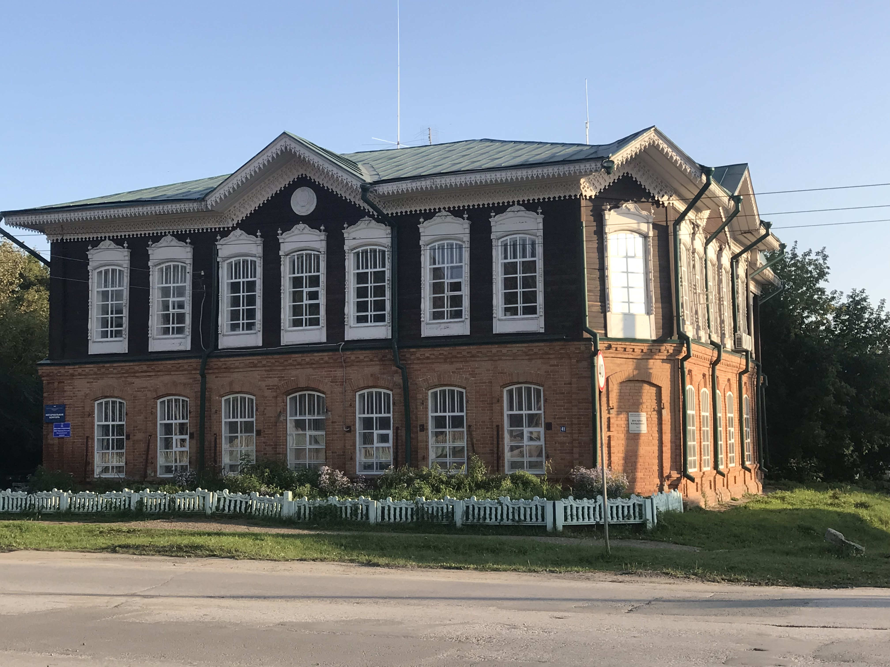
туризм
(Колыванский краеведческий музей и купеческие дома)
Краеведческий музей
Дом Р.М. Минина, 1911 г.
40 тыс.
туристов
посетили Колыванский район в 2024 г.
Дом Г.И. Пастухова, М.Д. Губина, 1880 г.
Дом Ф.К. Кривцова, 1895г.
география туристов
Новосибирск
Тверь
Москва
Санкт-Петербург
Сочи
Абхазия
Дом И.И. Кроткова,1900 г.
ИНВЕСТИЦИОННЫЙ ПРОФИЛЬ (Колыванский район)

Slide 10

туризм
ТУРИЗМ
ТУРИСТИЧЕСКИЕ МАРШРУТЫ
ОРГАНИЗОВАНЫ ТУРИСТИЧЕСКИЕ
ПЕШЕХОДНЫЕ И АВТОМОБИЛЬНЫЕ МАРШРУТЫ
Туристические маршруты
«Колывань историческая»;
«По улицам исторического купеческого города»;
«Архитектурные памятники города Колывани 19-20 века»;
«Улицы расскажут вам»;
«Колывань православная - история церквей»;
«По Московско-Сибирскому тракту - в древнее поселение чатов» и др.
ИНВЕСТИЦИОННЫЙ ПРОФИЛЬ (Колыванский район)

Slide 11
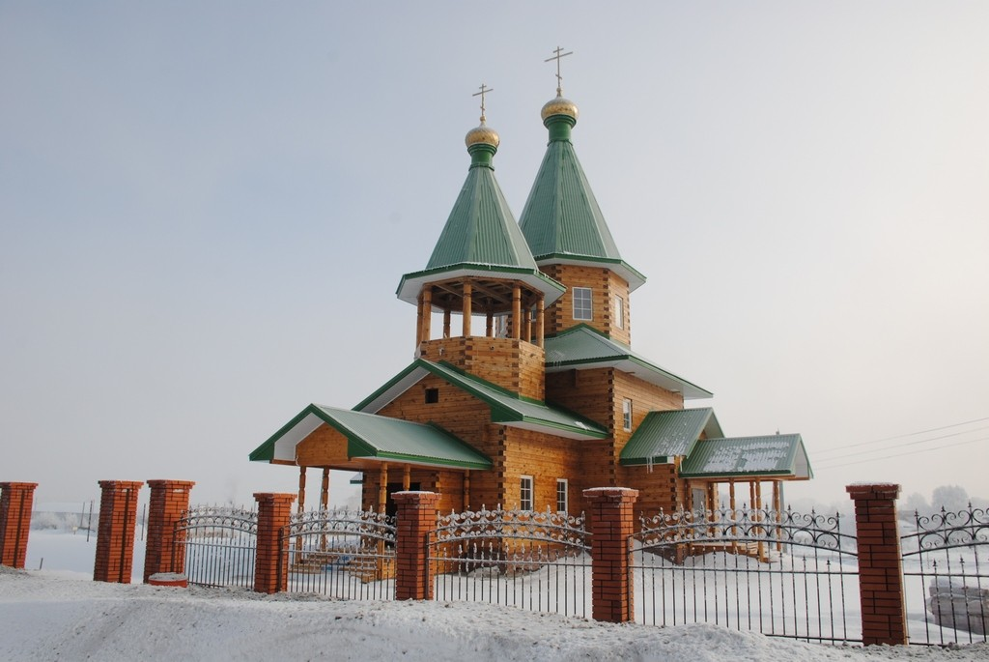
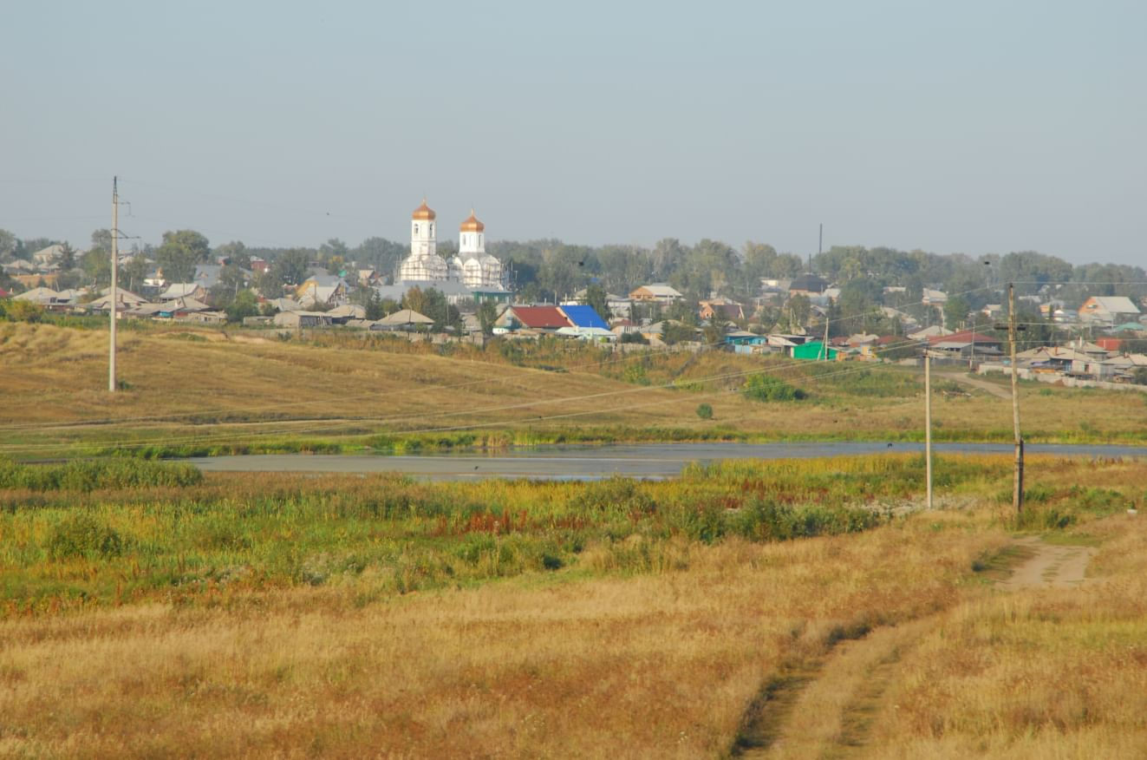
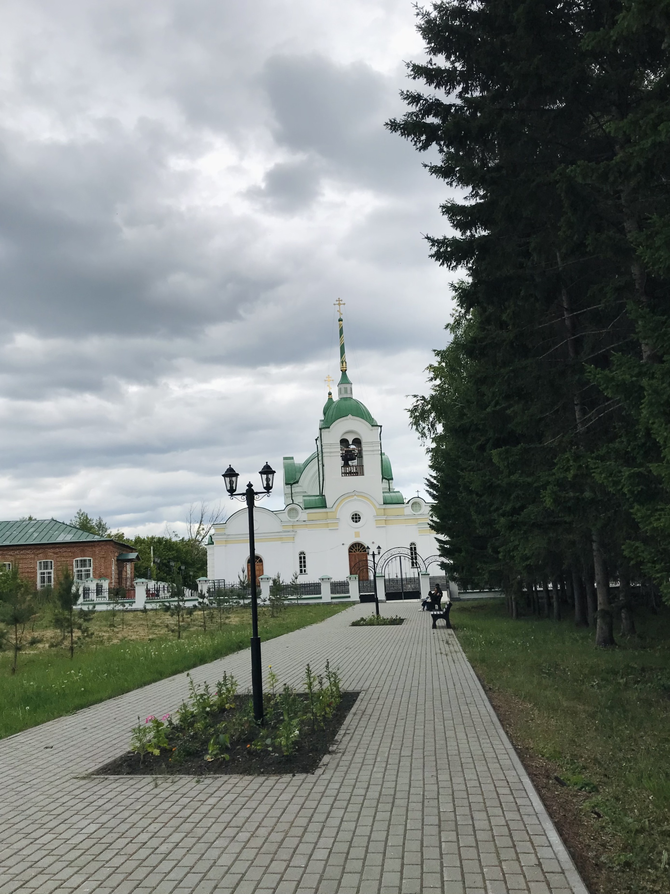
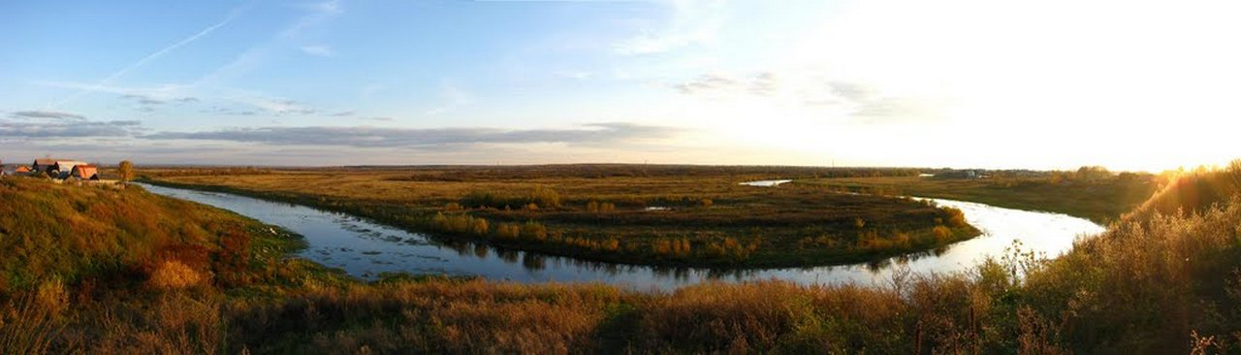
туризм
ТУРИЗМ
Красота Колыванского района
ИНВЕСТИЦИОННЫЙ ПРОФИЛЬ (Колыванский район)

Slide 12
инвестиционная привлекательность
ИНВЕСТИЦИОННАЯ ПРИВЛЕКАТЕЛЬНОСТЬ
Колыванского района
8.1. Конкурентные преимущества
1. Выгодное географическое расположение района, находящегося в непосредственной близости от региональной трассы Новосибирск-Томск, а также от Северного объезда г. Новосибирска, соединяющего федеральные трассы М51 и М53 «Байкал»;
2. Близость областного центра – г. Новосибирска;
3. Наличие на территории района крупных водных объектов, один из которых река Обь;
4. Крупные поселения района входят в Новосибирскую агломерацию;
5. Наличие природных ресурсов и климатических условий средней полосы России;
6. Множество памятников архитектуры и истории;
7. Наличие свободных земель сельскохозяйственного назначения;
8. Наличие трудовых ресурсов;
9. Район газифицируется.
ИНВЕСТИЦИОННЫЙ ПРОФИЛЬ (Колыванский район)

Slide 13
инвестиционные предложения
ИНВЕСТИЦИОННЫЕ ПРЕДЛОЖЕНИЯ
№ п/п | Предложение | Обоснование
 |  | Наличие источников сырья | Инвестиционная ниша (характеристика рынка) | Стоимость и доступность инфраструктуры
1 | Создание объектов придорожного сервиса | Наличие площадок | В связи с планируемой передачей автомобильной дороги регионального значения «Новосибирск – Колывань – Томск» в федеральное ведение предполагается развитие объектов придорожного сервиса: стоянок автомобилей, заправочных станций, объектов общественного питания и зон отдыха, станций технического обслуживания, пунктов медицинской помощи, туалетов, магазинов, мотелей, автомоек, душевых, прачечных, мусоросборников. | Предварительная стоимость не определена. Необходимая инфраструктура имеется. Для определения стоимости проекта необходима подготовка бизнес-плана и проектно-сметной документации.
2 | Строительство цеха по забою скота | Наличие крупного рогатого скота в сельскохозяйственных организациях и личных подсобных хозяйствах | В связи с введением в действие технических регламентов Таможенного союза, убой продуктивных животных на мясо допускается только в специально отведенных для этой цели местах. В районе активно развивается животноводство в сельскохозяйственных организациях и фермерских хозяйствах. В районе отсутствуют специально оборудованные производственные объекты по забою скота. | Предварительная стоимость не определена
ИНВЕСТИЦИОННЫЙ ПРОФИЛЬ (Колыванский район)

Slide 14

взаимодействие с инвесторами
СХЕМА ВЗАИМОДЕЙСТВИЯ С ИНВЕСТОРАМИ
Инвестор
Обращение в Администрацию Колыванского района Новосибирской области (к Главе Колыванского района Новосибирской области)
Поручение (рекомендация) Инвестиционному уполномоченному о рассмотрении инвестиционного проекта (предложения)
НАИМЕНОВАНИЕ СПЕЦОРГАНИЗАЦИИ ВАШЕЙ ОБЛАСТИ
Определение даты проведения заседания Совета по инвестициям Колыванского района
Руководителями структурных подразделений Администрации формируется План действий по участию в реализации инвестиционного проекта (предложения)
АДМИНИСТРАЦИЯ ВАШЕГО МУНИЦИПАЛИТЕТА
На заседании Совета по инвестициям Колыванского района принимается решение о возможном сотрудничестве
ЦЕНТР ПОДДЕРЖКИ ПРЕДПРИНИМАТЕЛЬСТВА
(НАИМЕНОВАНИЕ ОРГАНИЗАЦИИИ)
Инвестор информируется о дальнейшем сотрудничестве
ИНВЕСТИЦИОННЫЙ ПРОФИЛЬ (Колыванский район)

Slide 15
Истории успеха реализации инвестиционных проектов на территории Колыванского района Новосибирской области
№ п/п | Наименование проекта | Инициатор/ инвестор | Срок реализации | Объем инвестиций, тыс.руб. | Бюджетный и социальный эффект
1 | Строительство газопровода низкого давления к жилым домам, Колыванский район, д. Большой Оёш ул. Озерная, Суворова, пер. Речной, пер. Колхозный, ул. Южная, ул. Победы в д. Большой Оёш р.п. Колывань, д. Большой Оёш | Администрация Колыванского района, Министерство жилищно-коммунального хозяйства и энергетики Новосибирской области | 2024 г. | 20500 | Предоставление качественных услуг в сфере ЖКХ, улучшение экологической ситуации
2 | Строительство фельдшерско-акушерского пункта, Колыванский район, с. Воробьево | Администрация Колыванского района, Министерство здравоохранения НСО, ГБУЗ НСО «Колыванская ЦРБ» | 2024 г. | 23301,4 | Улучшение качества предоставления общественных услуг в сфере здравоохранения
3 | Ремонт дорог в д. Юрт-Ора по ул. Новая, ул. Дачная Скалинского сельсовета | Администрация р.п. Колывань Колыванского района Новосибирской области, Министерство транспорта и дорожного хозяйства Новосибирской области | 2024г. | 2831,3 | Содержание и ремонт дорог, их обустройство в соответствии с требованиями обеспечения безопасности дорожного движения, улучшение технологического и эксплуатационного состояния, повышение качества содержания
4 | Администрация р.п. Колывань Колыванского района, Министерство жилищно-коммунального хозяйства и энергетики Новосибирской области | Строительство газовой блочно-модульной котельной с наружными сетями по ул.Соловьева, 49/1 в р.п.Колывань Колыванского района НСО, на земельном участке с кадастровым номером 54:10:010109:316 | 2023-2024г. | 12329,5 | Предоставление качественных услуг в сфере ЖКХ, улучшение экологической ситуации

Slide 16
контакты
КОНТАКТЫ
Тип информации | Данные
Адрес | 633162, Россия, Новосибирская область, Колыванский район, р. п. Колывань, ул. Ленина, 79
Телефоны | +7 (383-52) 51-284, 51-604 (факс)
Электронная почта | adm_kolyvan@nso.ru
Веб-сайт | kolivan.nso.ru
ИНВЕСТИЦИОННЫЙ ПРОФИЛЬ (Колыванский район)

